Slide 1
Instituto Legislativo Brasileiro - ILB
Interlegis
Programa de Modernização do Legislativo Brasileiro
Sistema de Apoio ao Processo Legislativo - SAPL

Slide 2
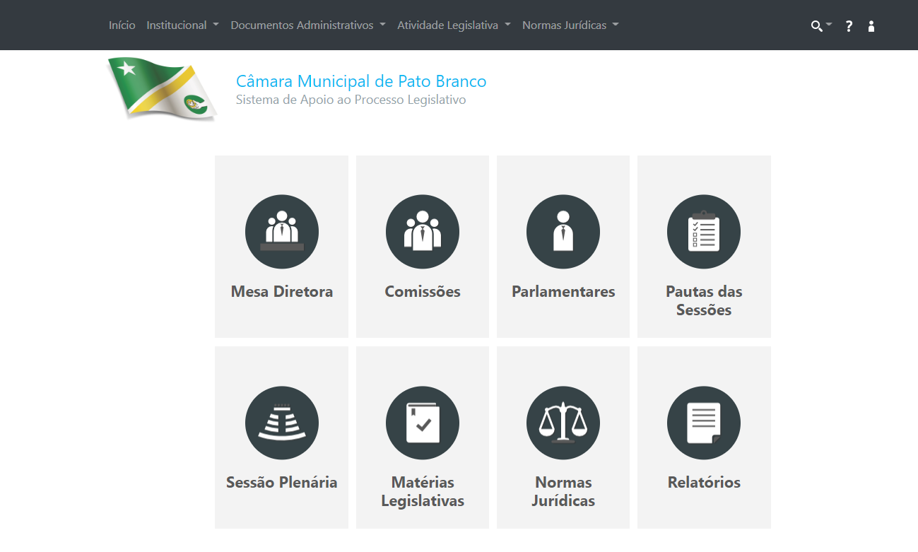
SAPL 3.1

Slide 3
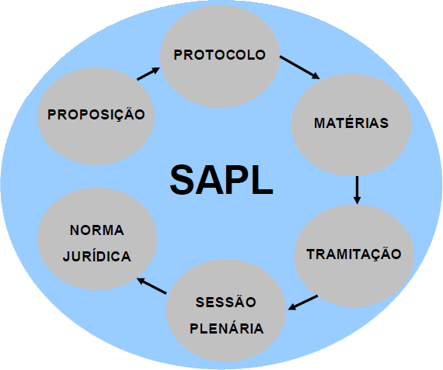
SAPL
SAPL – Sistema de Apoio ao Processo Legislativo
Parlamentares
Legislaturas
Mesas Diretoras
Proposições
Tramitações
Sessões Legislativas
Matérias Legislativas
Ordem do Dia
Normas Jurídicas
Painel Eletrônico
Textos vinculados

Slide 4
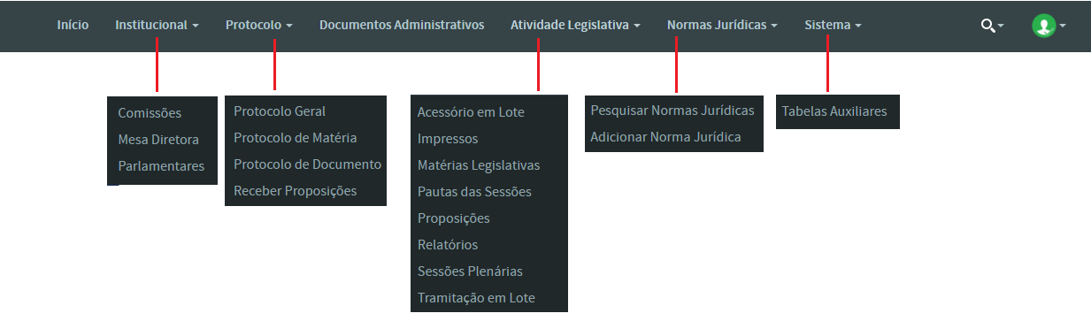
SAPL 3.1

Slide 5
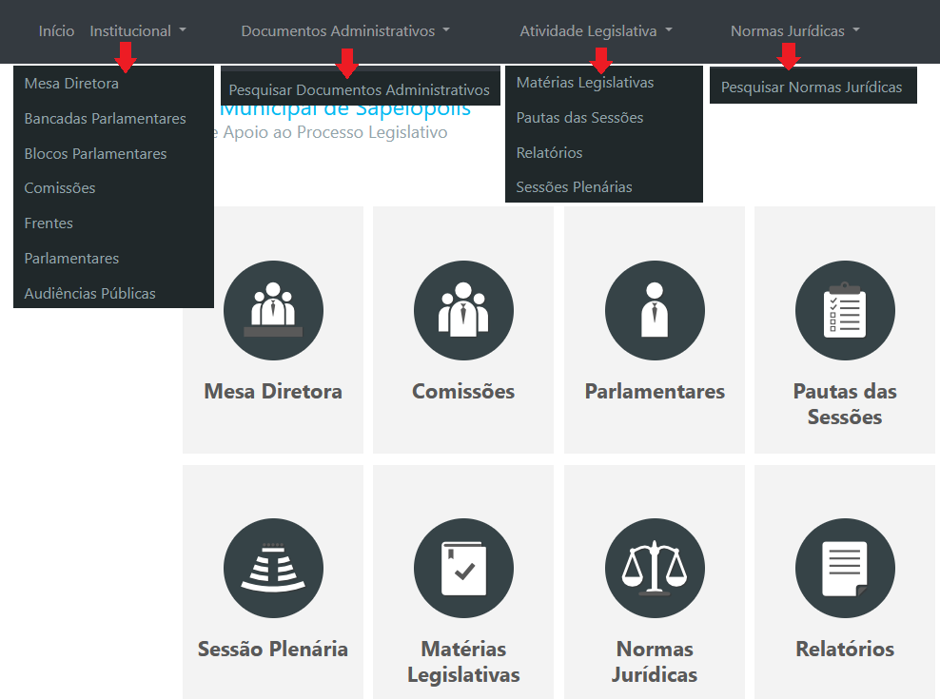
SAPL 3.1

Slide 6
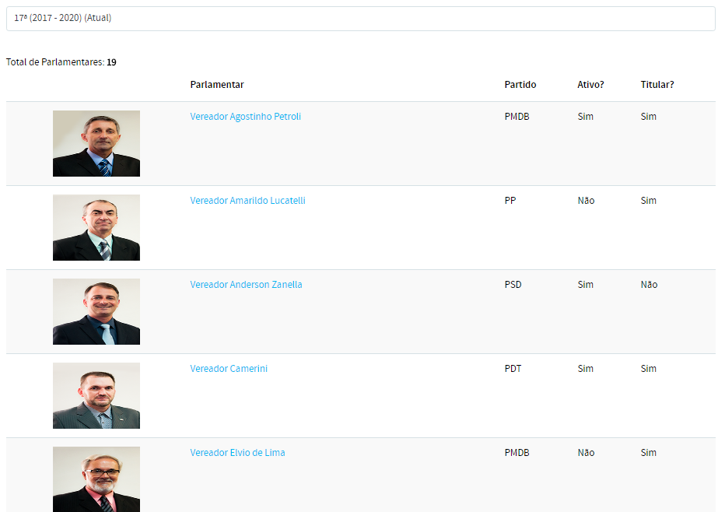
SAPL 3.1

Slide 7
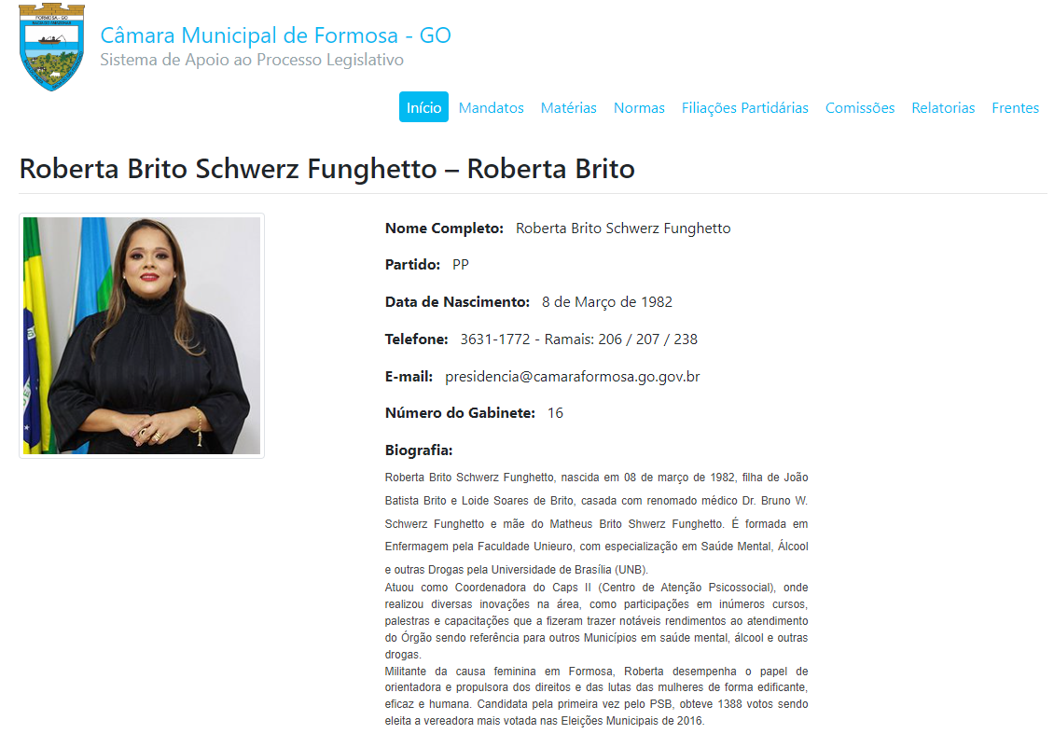
Cadastro do vereador

Slide 8
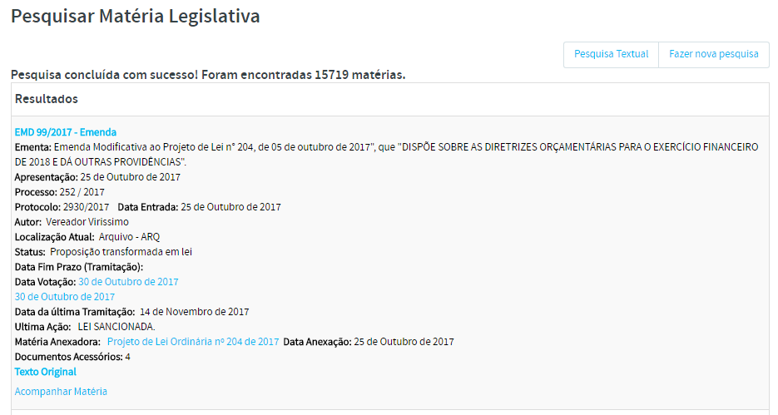
Matérias Legislativas

Slide 9
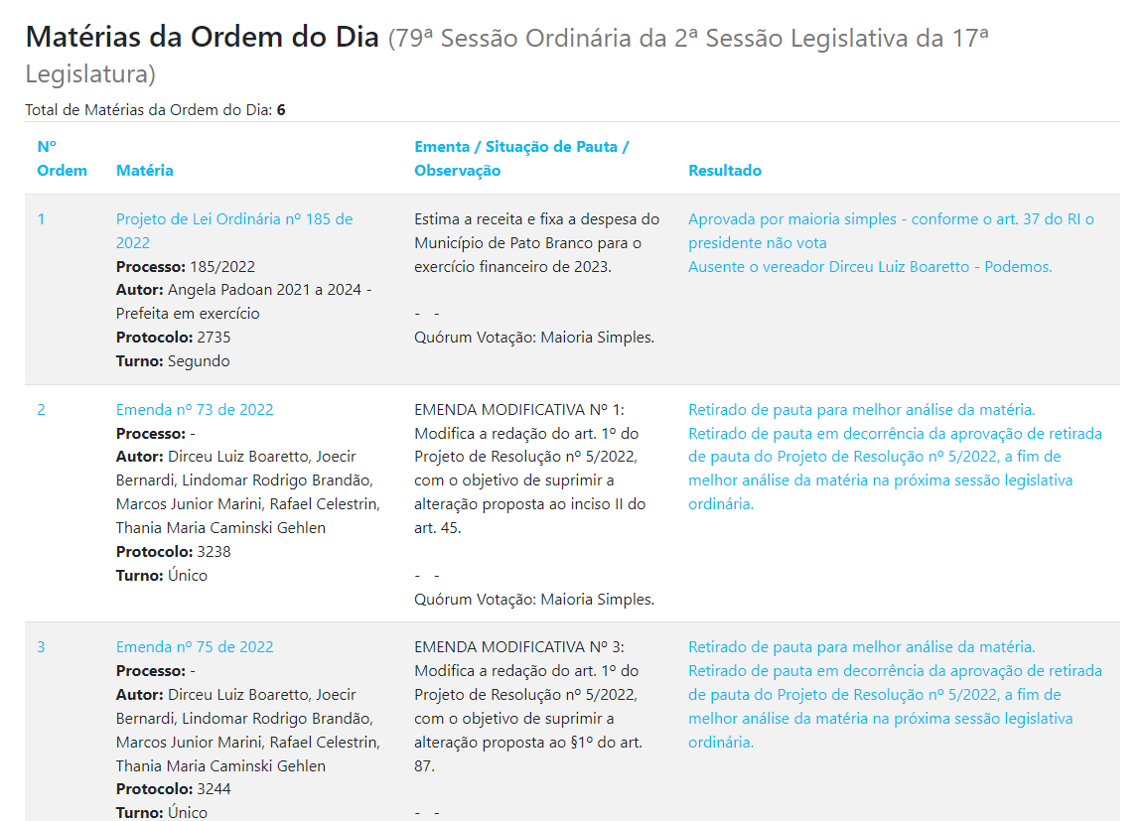
SAPL - Sessão Plenária

Slide 10
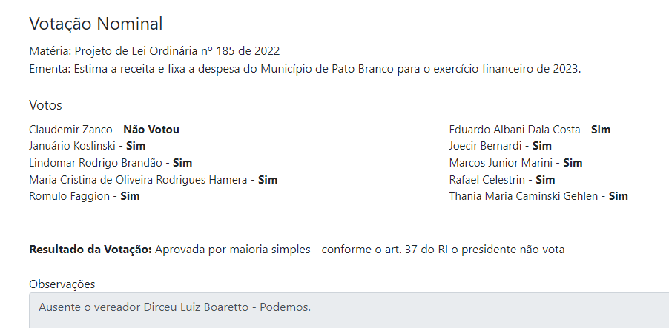
SAPL - Sessão Plenária
Link para os votos dos vereadores

Slide 11
SAPL 3.1
Votação Eletrônico

Slide 12
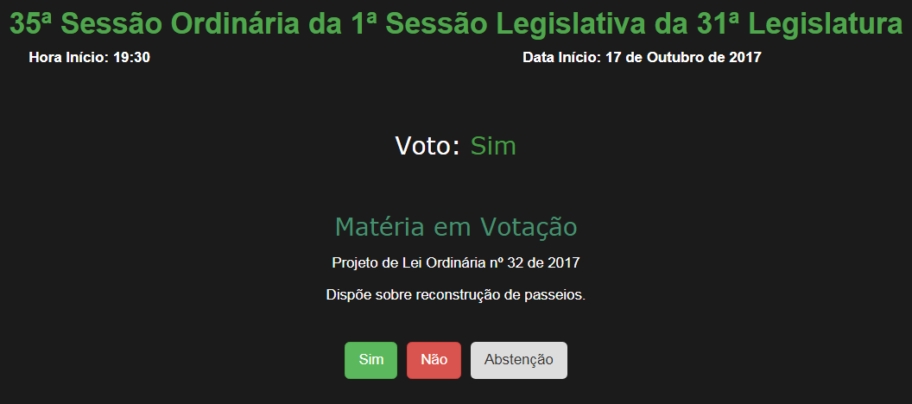
Tela de votação do parlamentar

Slide 13
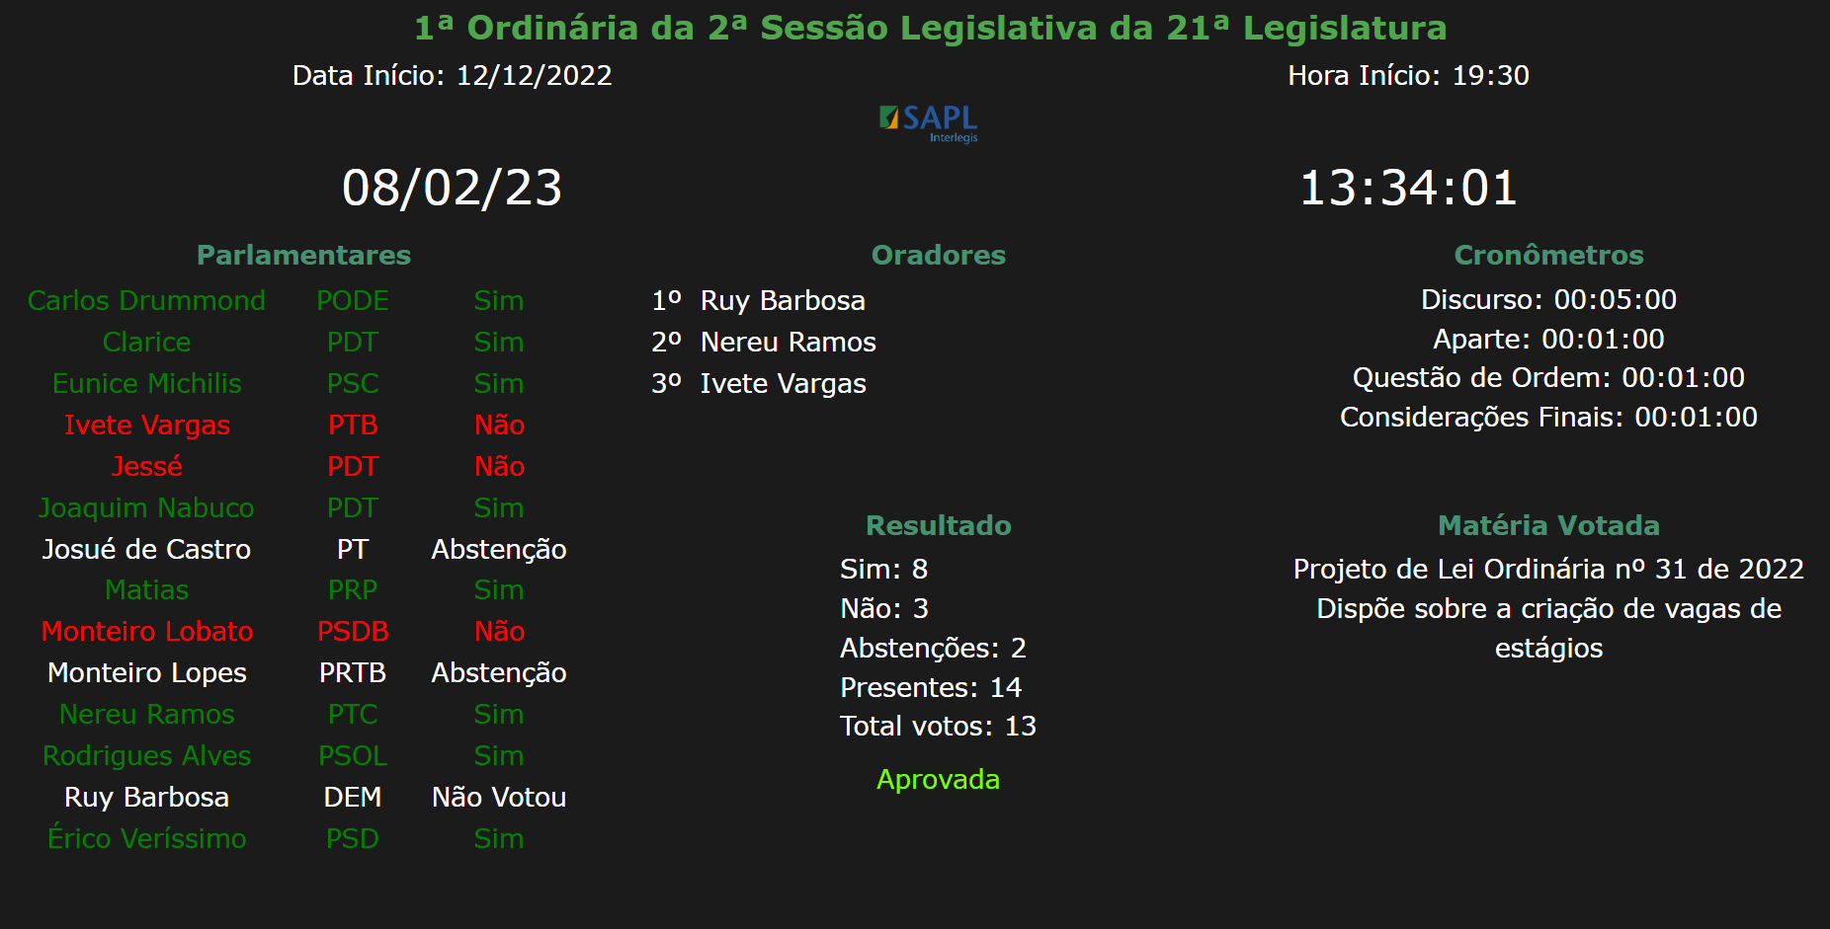
Painel Eletrônico

Slide 14
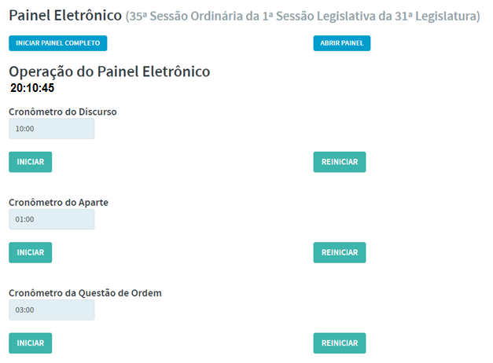
Cronômetros

Slide 15
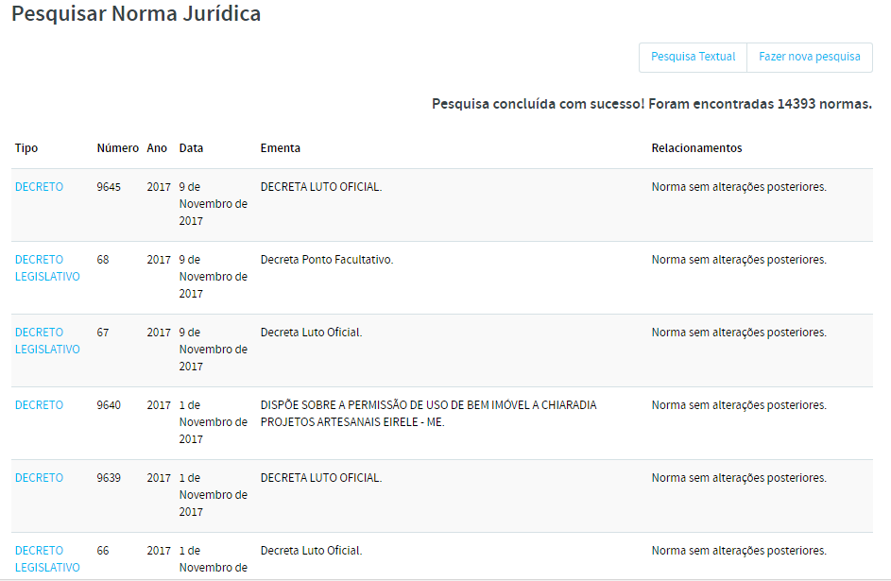
Armazenamento de Normas Jurídicas

Slide 16
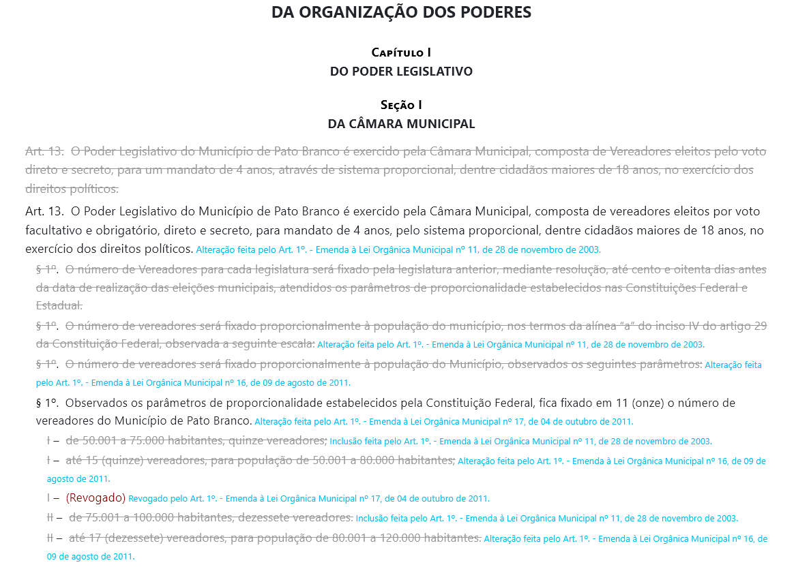
SAPL 3.1
Normas Compiladas

Slide 17
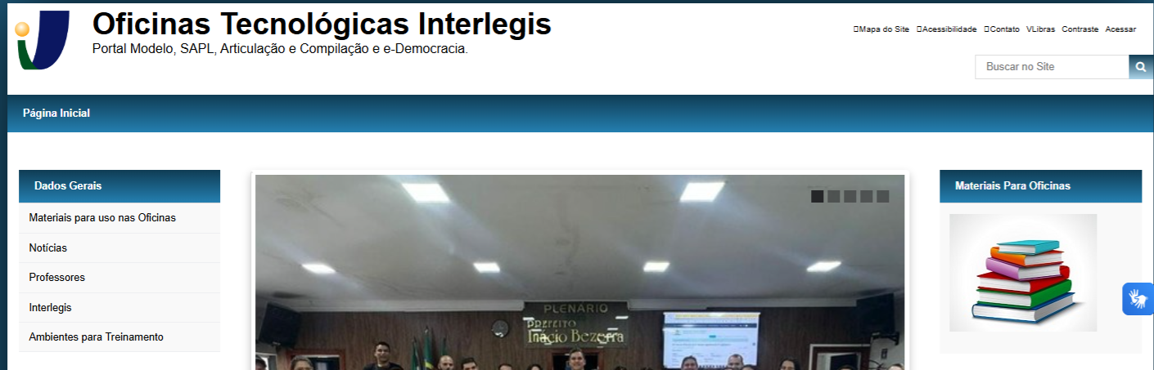
oficinas.interlegis.leg.br

Slide 18
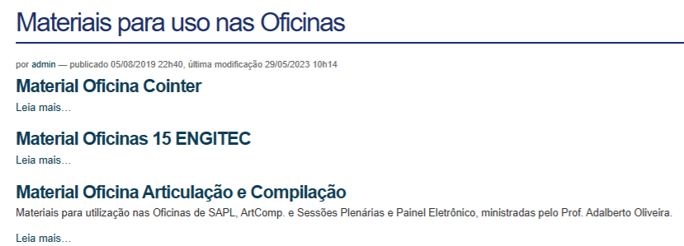

Slide 19
SAPL 3.1
Saplxxx.cursos.interlegis.leg.br
USUÁRIO: admin
SENHA: Interlegis@6225

Slide 20
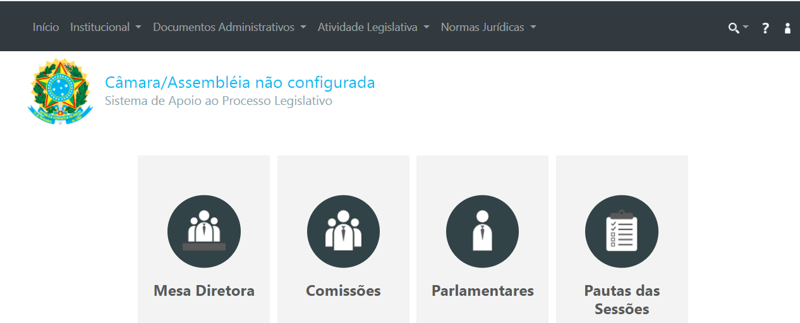
SAPL 3.1

Slide 21
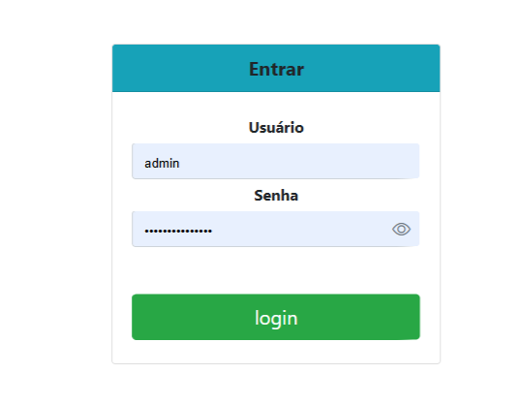
SAPL 3.1

Slide 22
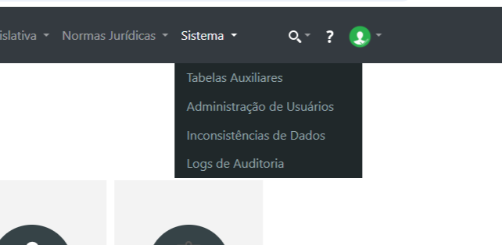
SAPL 3.1

Slide 23
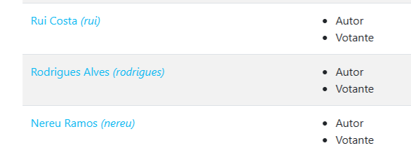
SAPL 3.1

Slide 24
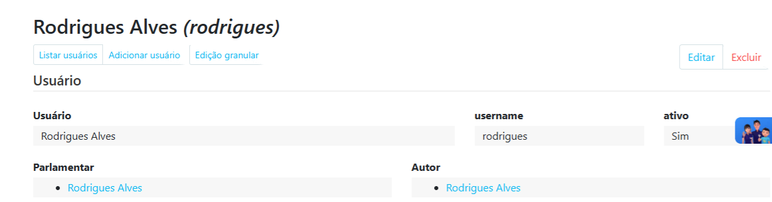
SAPL 3.1

Slide 25
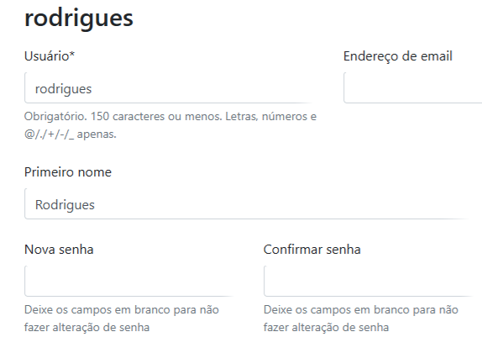
SAPL 3.1

Slide 26
usuários
Usuários | Vereadores | Senhas
antonio | Antônio Rebouças | Interlegis@25
carlos | Carlos Frederico | Interlegis@25
carlota | Carlota de Queirós | Interlegis@25
eunice | Eunice Michiles | Interlegis@25
isabel | Isabel Cristina | Interlegis@25
jose | José Marcondes | Interlegis@25
josue | Josué de Castro | Interlegis@25
laelia | Laélia de Alcântara | Interlegis@25
monteiro | Monteiro Lopes | Interlegis@25
nereu | Nereu Ramos | Interlegis@25
rodrigues | Rodrigues Alves | Interlegis@25
rui | Rui Costa | Interlegis@25

Slide 27
SAPL NA PRÁTICA
A servidora Ana, assessora do prefeito, encaminhará o PELOM 07/2025 para o Protocolo da câmara
A vereadora Laélia de Alcântara dará entrada do PLO 55/2025 pelo Protocolo
Esse PLO tramitará para a CJR e depois para o Plenário
Será criada uma sessão plenária onde esse PLO será deliberado
Após aprovação e sanção, a lei será cadastrada no SAPL

Slide 28
SAPL NA PRÁTICA
Sapl106.cursos.interlegis.leg.br
USUÁRIO: XXXXX
SENHA: Interlegis@25

Slide 29
Como solicitar
Obrigado!
Adalberto Alves de Oliveira
Instrutor Interlegis
Tenham uma boa tarde!

